Slide 1
Внешнее облучение жителей Земли. Источники:
космическое излучение,
радионуклиды земной коры,
медицинские источники,
промышленные источники.

Slide 2
Внутреннее облучение жителей Земли.
Способы поступления радионуклидов в организм человека:
ингаляционный (через органы дыхания),
пероральный (с пищей и водой),
через кожу, слизистые оболочки глаз.

Slide 3
Радионуклиды естественного происхождения поступают в организм человека:
вместе с вдыхаемым воздухом:
изотопы радона (²²²Rn, ²²⁰Rn), являющиеся промежуточными членами естественных радиоактивных семейств урана и тория, которые образуются в верхних слоях атмосферы под действием космического излучения, и др.; радиоактивные углерод (¹⁴С) и тритий.
с пищей и водой :
радионуклиды, входящие в состав естественных радиоактивных семейств ²³⁸U, ²³²Th, ²³⁵U,
радиоактивный калий (⁴⁰К).

Slide 4
Поглощенная доза излучения (D)
это количество энергии ионизирующего излучения, поглощенной облучаемым объектом, в расчете на единицу его массы.
D = Е /m
где Е – количество энергии, переданное излучением веществу в элементарном объеме;
m – масса вещества в этом объеме.
В системе СИ поглощенная доза измеряется в Джоулях на килограмм (Дж/кг). Эта единица получила название Грей (Гр) в честь английского ученого Гарольда Грея, который внес значительный вклад в развитие дозиметрии.
1 Грей – это поглощенная доза любого ионизирующего излучения, которая соответствует поглощению 1 Дж энергии излучения в расчете на 1 кг облучаемого вещества.

Slide 5
Мощность поглощенной дозы (МД)
это изменение поглощенной дозы в единицу времени
МД = AD / At,
где AD – изменение поглощенной дозы за промежуток времени At.
Обычно мощность поглощенной дозы измеряют в миллигреях в час (мГр/час) или микрогреях в час (мкГр/час).

Slide 6
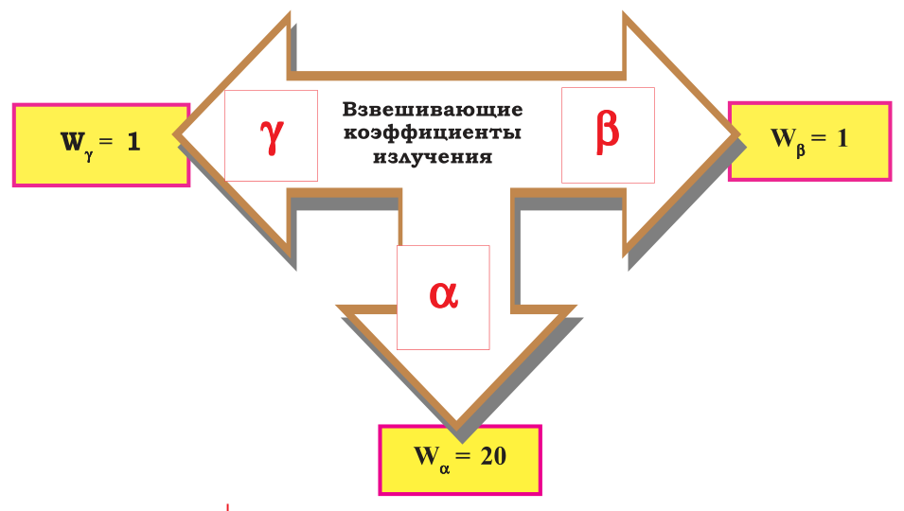
Эквивалентная доза облучения (H)
это доза облучения, которая учитывает особенности действия любого вида ионизирующего излучения на биологическую ткань (или орган) человека с помощью взвешивающих коэффициентов излучения
Н_{Т} = D_{T} . W_{R}
где D_{T} – средняя поглощенная доза излучения R типа α, β, γ (или др.), действующего на биологическую ткань (или орган) человека;
W_{R} – взвешивающий коэффициент излучения.

Slide 7
Эквивалентную дозу (Н) можно получить, если умножить среднюю поглощенную дозу в биологической ткани (или органе) человека на взвешивающий коэффициент ионизирующего излучения, действующего на эту биологическую ткань (или орган)
Чтобы различать эквивалентную и поглощенную дозы, для их измерения пользуются разными единицами.
В системе СИ единицей измерения поглощенной дозы является Грей, а единицей измерения эквивалентной дозы — Зиверт (Зв).
1 Зиверт соответствует поглощенной дозе величиной в 1 Грей для ионизирующего излучения, взвешивающий коэффициент которого равен единице.
1 Зиверт, как и 1 Грей, относится к большим дозам. Поэтому на практике для измерения эквивалентных доз облучения органов или биологических тканей людей обычно используют производные Зиверта: миллизиверт (мЗв) и микрозиверт (мкЗв).
1 Зиверт (Зв) = 1 000 миллизиверт (мЗв) = 1 000 000 микрозиверт (мкЗв).

Slide 8
Эффективная доза облучения (Е)
это сумма эквивалентных доз облучения (Н_{Ti}) отдельных биологических тканей (или органов), умноженных на соответствующие взвешивающие коэффициенты для тканей и органов (W_{Ti}).
Е = Н_{Т1}• W _{Т1}+ Н _{Т2}• W _{Т2} + Н _{Т3} • W _{Т3} +
Н_{Т1 И} Н _{Т2} – эквивалентные дозы в биологических тканях или органах человека, обозначенных индексами Т1 , Т2 и т. д
W _{Т1,} W _{Т2 И} т.д. – взвешивающие коэффициенты для соответствующих биологических тканей и органов.
При равномерном облучении организма, когда эквивалентная доза для всех органов и биологических тканей одинакова, эффективная доза, полученная человеком, равна этой эквивалентной дозе. Поэтому сумма взвешивающих коэффициентов равна 1,00.

Slide 9
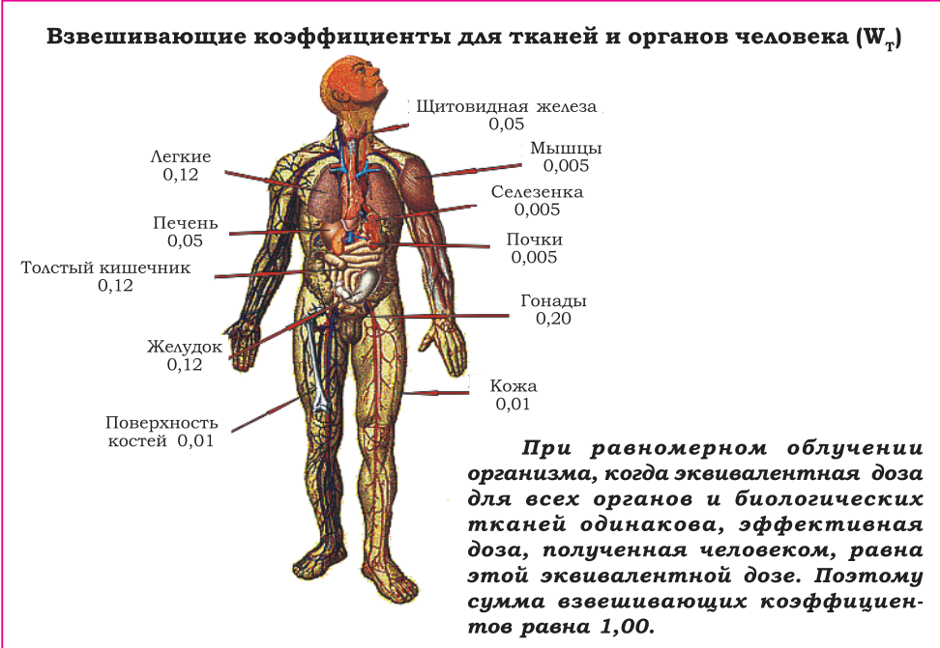

Slide 11
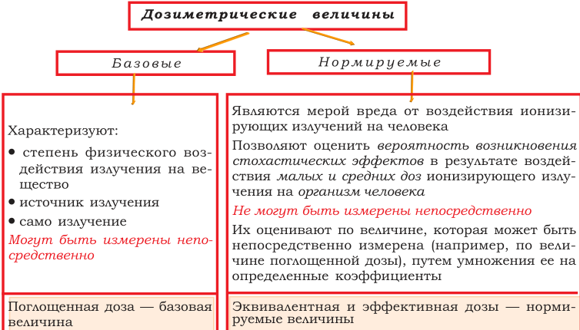

Slide 13
Коллективная эффективная доза.
Коллективная эффективная доза – это сумма индивидуальных эффективных доз, полученных группой людей от какого-либо источника излучения за определенный промежуток времени
Величину коллективной эффективной дозы группы людей получают, умножая среднюю индивидуальную эффективную дозу на количество людей в рассматриваемой группе.
Единицей измерения коллективной эффективной дозы служит человеко-зиверт (чел.-Зв).

Slide 14
Средние эффективные дозы внешнего облучения от земных источников радиации в мкЗв/год.
В течение жизни жители Земли дополнительно облучаются и от источников ионизирующего излучения искусственного происхождения, получая, в среднем, эффективную дозу 0,4 мЗв в год (от 0,2 до 1,5 мЗв в год).
В среднем, годовая эффективная доза жителя Земли, получаемая от всех естественных источников ионизирующего излучения, составляет 2,4 мЗв. Более 60 % этой дозы связано с радионуклидами, которые поступают в организм с пищей, водой, атмосферным воздухом и обуславливают внутреннее облучение организма человека. Остальные 40 % дозы приходятся на внешнее облучение, которое в основном связано с космическим излучением и гамма-излучением радионуклидов земной коры.
За 55 лет жизни эффективная доза внутреннего облучения человека в результате попадания в его организм радионуклидов естественного происхождения составляет примерно 85 мЗв (1,55 мЗв в год).

